Slide 1
PRZYPOWIEŚCI
Lekcja 4 na 27. lipca 2024

Slide 2
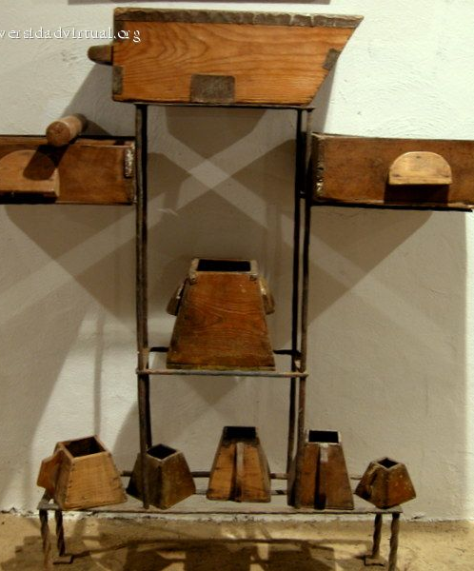
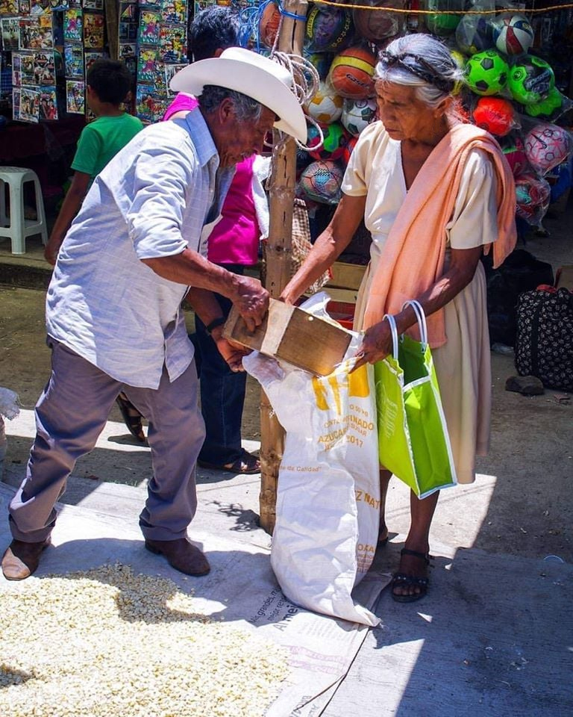
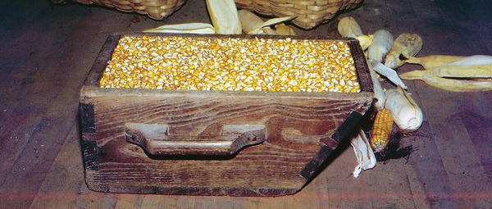
„I rzekł do nich: Baczcie na to, co słyszycie! Jaką miarą mierzycie, taką wam odmierzą, a nawet wam przydadzą. Albowiem temu, który ma, będzie dodane, a temu, który nie ma, zostanie i to, co ma, odebrane”
(Marek 4,24-25)

Slide 3
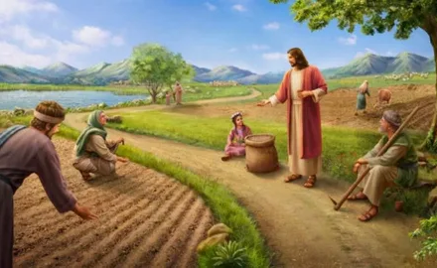
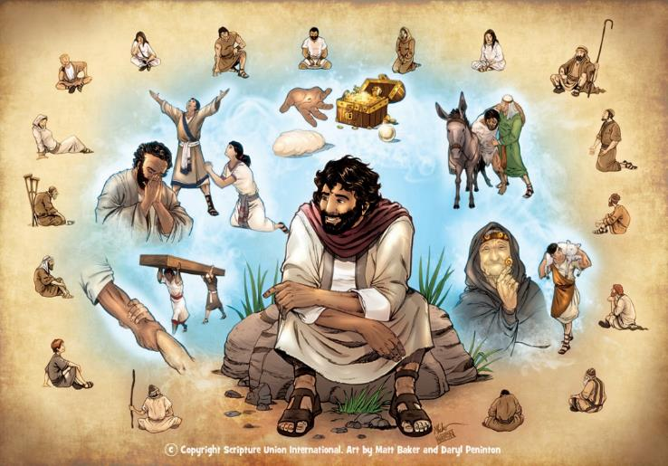
Przypowieść to narracja o fikcyjnym wydarzeniu (opartym lub nie na prawdziwych wydarzeniach), z którego wywnioskowano ważną prawdę lub naukę moralną poprzez porównanie lub podobieństwo.
Jest to system, którego Jezus używał głównie w swoich naukach (Mk 4,34). Jego przypowieści były zazwyczaj zaczerpnięte z życia codziennego, a zatem łatwe do zapamiętania i zastosowania.
Kiedy jego słuchacze wrócili do domu, podzielili się tym, czego się nauczyli z rodziną i przyjaciółmi.
Powód istnienia przypowieści. Marek 4,10-12
Przypowieść o siewcy:
Siewca wyszedł siać… Marek 4,1-9
Wyjaśnienie przypowieści. Marek 4,13-20
Inne przypowieści:
Lampa i miara. Marek 4,21-25
Wzrost i gorczyca. Marek 4,26-32.

Slide 4
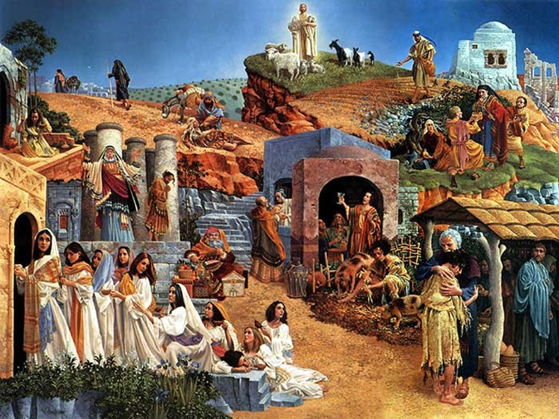
POWÓD ISTNIENIA PRZYPOWIEŚCI
„Aby patrząc, widzieli, a nie ujrzeli; i słuchając słyszeli, a nie rozumieli, żeby się czasem nie nawrócili i nie dostąpili odpuszczenia” (Marek 4,12)
Nauczanie Jezusa obracało się wokół Królestwa Niebieskiego (Mk 1,14-15). Wiele z jego przypowieści zostało opowiedzianych, aby wyjaśnić naturę tego Królestwa (Mk 4,30).
Co ciekawe, powód, dla którego Jezus użył przypowieści, jest naprawdę zdumiewający: aby nie zrozumieli, nie nawrócili się lub nie otrzymali przebaczenia! (Marek 4,12).
Nie było to nic nowego. Rozkazując mu głosić, Bóg powiedział Izajaszowi: „Słuchajcie dobrze, a nie zrozumiecie; patrzcie wprawdzie, ale nie zrozumiejcie. [...] aby nie przejrzał na oczy, nie usłyszał uszami, nie zrozumiał sercem, nie nawrócił się i nie doznał uzdrowienia” (Iz 6,9-10).
Ten, kto łaknie Słowa Bożego, usłyszy prawdę i będzie się radował. Ale ci, którzy nie chcą słuchać, bez względu na to, jak prosta jest ta prawda, odmówią zrozumienia, zmiany i osiągnięcia zbawienia.

Slide 5
PRZYPOWIEŚĆ O SIEWCY

Slide 6
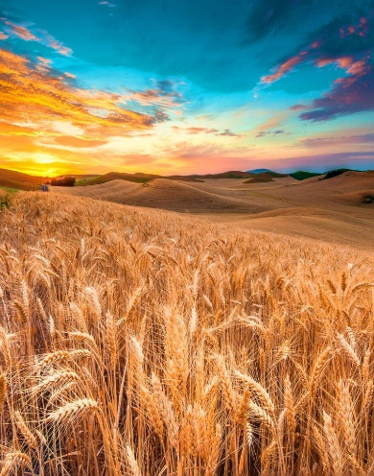
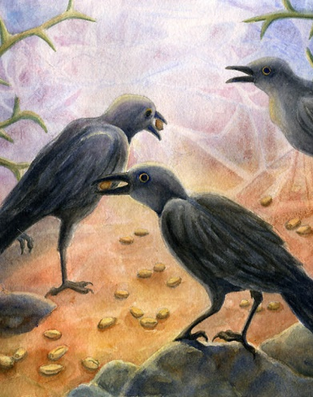
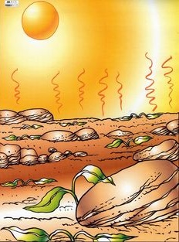
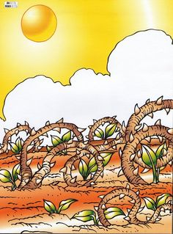
SIEWCA WYSZEDŁ ABY SIAĆ…
„I nauczał ich wielu rzeczy w podobieństwach i tak mówił do nich w kazaniu swoim:Słuchajcie! Oto wyszedł siewca, aby siać” (Marek 4,2-3)
Na drodze
W ciągu kilku dni ziarno obumiera (Marka 4,4)
Między kamieniami
Po kilku tygodniach ziarno obumiera (Marka 4,5-6)
Między cierniami
Po kilku miesiącach ziarno obumiera (Marka 4,7)
Na dobrej glebie
Pod koniec sezonu nasiona przynoszą owoce (Marka 4,8)
Siewca i nasiona nie różnią się. Jednak rezultat jest zupełnie inny dla każdej z czterech gleb. Wszystko zależy od tego, jak ziarno zostanie przyjęte.

Slide 7
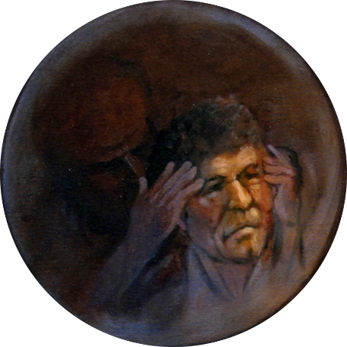
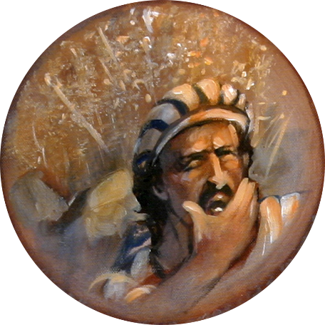
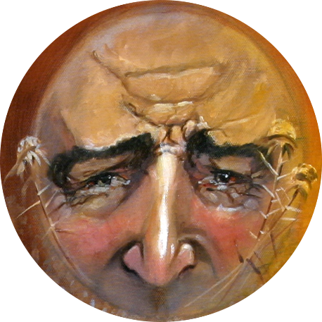
WYJAŚNIENIE PRZYPOWIEŚCI
„Siewca rozsiewa słowo” (Marek 4,14)
Nasieniem jest Słowo Boże, a siewcą każdy, kto przekazuje je dalej.
Na drodze
Nie są zainteresowani, a szatan prowadzi ich na manowce (Marek 4,15)
Miedzy kamieniami
Przyjmują słowo, ale nie wytrzymują prób (Marek 4,16-17).
Między cierniami
Przyjmują słowo, ale stają się wygodni (Marek 4,18-19).
Na dobrej glebie
Znoszą próby i nie popadają w samozadowolenie. Przynoszą owoce (Marek 4,20).
Jaką glebą jestem i co muszę zrobić, aby przynosić owoce?

Slide 8
INNE PRZYPOWIEŚCI

Slide 9
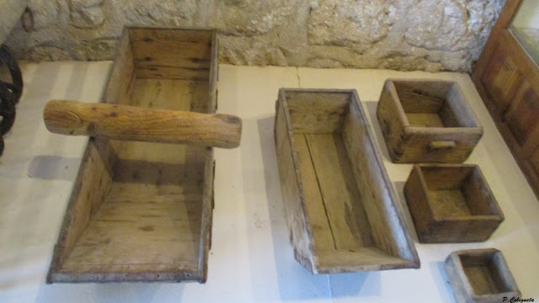
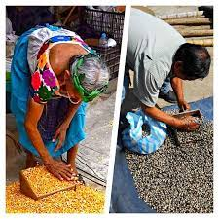
ŚWIECA I MIARA
„I mówił im: Czyż przynoszą światło po to, aby je postawić pod korcem albo pod łóżkiem? Czyż nie po to, aby je postawić na świeczniku?” (Marek4,21)
„I rzekł do nich: Baczcie na to, co słyszycie! Jaką miarą mierzycie, taką wam odmierzą, a nawet wam przydadzą” (Marek 4,24)
Wizualizuj rozmowę: „Czy to jest...?” „Nie!”; „Czy to nie jest...?” „Oczywiście, że jest!”.
Na ulicach miasta kupcy sprzedawali swoje produkty przy użyciu mniej lub bardziej standardowych miar, aby odmierzyć ilość produktu potrzebną kupującemu.
Jezus wiedział, jak przyciągnąć uwagę słuchaczy. Teraz byli gotowi na przyjęcie duchowej lekcji.
Jezus stopniowo objawiał prawdę ewangelii, aby wszyscy mogli ją poznać (Mk 4,22).
Jeśli sprzedawca był uczciwy, dodawał trochę więcej produktu, aby zadowolić swojego klienta.
Tej nocy, gdy zapalili swoje lampy w domu, „ci, którzy mają uszy ku słuchaniu” (Mk 4,23) bez wątpienia zapamiętali tę lekcję.
Jeśli ktoś jest otwarty na prawdę, otrzyma jeszcze więcej. Ale jeśli ją odrzuci, to nawet prawdę, którą ma, utraci (Marka 4,25).

Slide 10
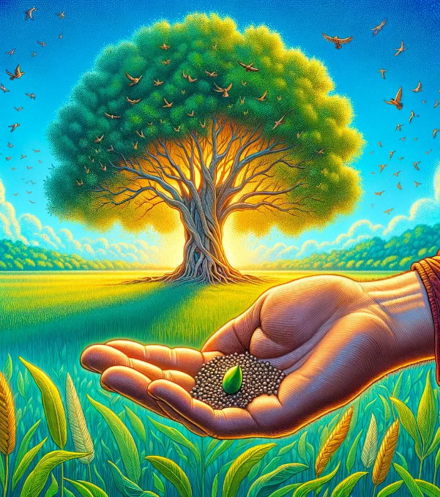
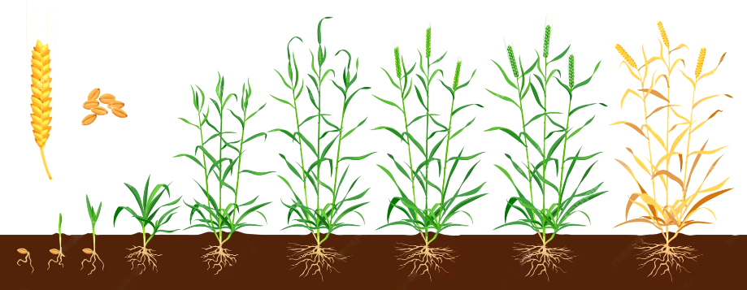
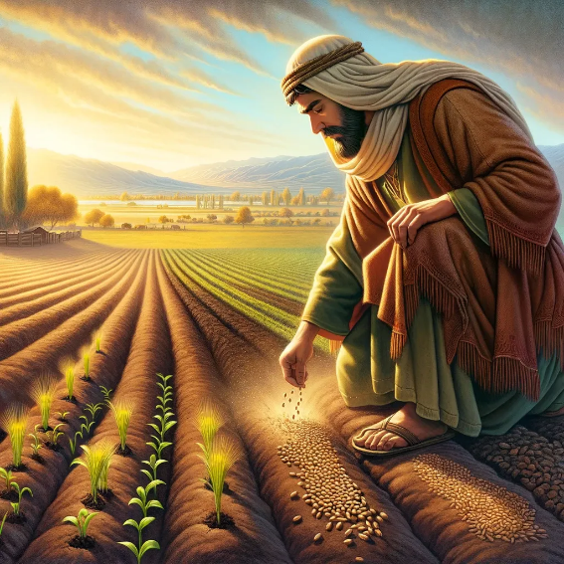
WZROST I ZIARNKO GORCZYCY
„I mówił: Tak jest z Królestwem Bożym, jak z nasieniem, które człowiek rzuca w ziemię” (Marek 4,26)
„Jest jak ziarno gorczyczne, które, gdy zostanie zasiane do ziemi, jest najmniejsze ze wszystkich nasion na ziemi” (Marek 4,31)
Jezus przypomina cykl wzrostu zboża (Mk 4,28):
Królestwo Niebieskie można porównać do małego ziarnka gorczycy (Mk 4,30-31).
Trawa
Kłos
Ziarno
W ciągu 50 dni od wysiewu gorczyca osiąga 30-40 cm wysokości i jest już zdolna do produkcji owoców nadających się do zbioru. Może dorastać do 7 m wysokości.
Jest to proces, który zależy od Boga, a nie od człowieka (Mk 4,27).
Takie jest ziarno ewangelii zasiane w żyznej glebie wierzącego.
Początek był oczywiście niewielki: 120 „niewykształconych” osób zgromadzonych w ukryciu pokoju w Jerozolimie.
Dzięki działaniu Ducha Świętego wzrastamy coraz bardziej w prawdzie... aż do przyjścia Jezusa (Mk 4,29; Mt 13,39).
Jednak religia ta rozprzestrzeniła się na cały świat, i stała się religią o największej liczbie wyznawców.

Slide 11
„W przypowieściach i porównaniach znalazł On najlepszą metodę przekazywania Boskiej prawdy. Prostym językiem, posługując się figurami i ilustracjami zaczerpniętymi ze świata przyrody, otworzył przed słuchaczami duchową prawdę i dał wyraz cennym zasadom, które uleciałyby z ich umysłów i nie pozostawiłyby po sobie żadnego śladu, gdyby nie połączył swoich słów z poruszającymi scenami z życia, doświadczenia lub natury. W ten sposób wzbudzał ich zainteresowanie, pobudzał do dociekań, a gdy w pełni przyciągnął ich uwagę, zdecydowanie wywierał na nich wrażenie świadectwem prawdy. W ten sposób był w stanie zrobić wystarczające wrażenie na sercu, aby później Jego słuchacze mogli spojrzeć na rzecz, z którą połączył Swoją lekcję i przypomnieć sobie słowa Boskiego Nauczyciela.”
E. G. W. (Fundamenty chrześcijańskiej edukacji, s.236)

